Slide 1
Lapage
-
Analysez les ventes d’une librairie avec Python
Eliane CAMUS
Formation Data Analyst
03.2025

Slide 2
Sommaire
Contexte …………………………………………….…………………………………………………….……………………………………………………………………………. 3
Analyses exploratoires et fusion des données ………………………………………………………………………………….………. 4
1. Analyses du chiffre d’affaires :
Evolution du CA ………………………………………………………………………………………………………………………………………………………….…………………. 5
CA par catégorie …………………………………………………………………………………………………………………………………………………………………….……… 6
2. Analyses des ventes :
Nombre de transactions …………………………………………………………….……….………………….…………………………………………………………………. 7
Nombre de produits vendus……………………………………………………….……….……………………………………………………………………………..……. 8
Tops et Flops .……………………………………….…………………………………………………………………………………………………………………………………………. 9
Répartition des ventes par catégorie……………………………………………………………………………………………………………………….…….……. 10
3. Analyses des clients :
Nombre de clients par mois …………………………………………………………….……………………………………………………………………………….…..… 11
Répartition de la clientèle par tranche d'âge et par genre ……………………………………………………………………………….……….. 12
Courbe de Lorenz……………………………………………………………………..….…………..………………………………………………………………………………….. 13
Répartition du chiffre d'affaires pour les clients BtoB…………………………….……………………….……………………………………….….. 14
4. Analyse des corrélations :
Lien entre genre d'un client et les catégories de livres achetés .…………………………………………………………………..…………. 15
Lien entre l'âge des clients et le montant total des achats…………………………………………………………………………………………. 16
Lien entre l'âge des clients et la fréquence d'achat……………..………………….…………………………………………………………………….. 17
Lien entre l'âge des clients et la taille du panier moyen………….……………………………………………………………………….…….……. 18
Lien entre l'âge des clients et la catégorie des livres achetés………………………………………………………………………..………….. 19
Conclusion………………………………………………………………………………………………………………………………………………………….…………..……. 20

Slide 3
Contexte
Librairie LAPAGE
Initialement librairie physique avec divers points de vente
Site en ligne ouvert depuis 2 ans
Besoins des équipes
Equipe DATA : Comprendre les données et faire le point sur l’activité
Equipe COMMERCIALE : Faire le point sur les indicateurs et chiffres clés
Comprendre les comportements des clients en ligne et les comparer à ceux des clients physiques
Interlocuteurs
Annabelle : Responsable Marketing
Julie : Business Intelligence Analyst
Sylvain : Responsable Commercial
Objectifs finaux
Adaptation des politiques commerciales actuelles ou adoption de nouvelles actions commerciales :
modification des prix de vente
ciblage d’un type de clientèle…

Slide 4
Analyses Exploratoires et Fusion des Données
3 dataframes : Liste des transactions, des clients et des références produit
Horizon de traitement : 03/2021 à 02/2023
Traitements réalisés :
Types de variables modifiés (date de type object transformé en datetime)
Identification et suppression des doublons : RAS
Détection des incohérences (prix <0) : RAS
Identification de valeurs manquantes et suppression des lignes NaN
Calcul de la borne supérieure d’outliers : 46.9€ ( 9.13% d'outliers)
Fusion => Clés utilisés :
1ere fusion : entre les dataframes TRANSACTIONS et PRODUCTS sur la clé “id_prod”
2e fusion : entre le dataframe précédent et le dataframe CUSTOMERS sur la clé “client_id”
Fusion => Vigilances particulières :
1ere fusion : 21 lignes en “right_only”
2e fusion : 21 lignes en “right_only”

Slide 5
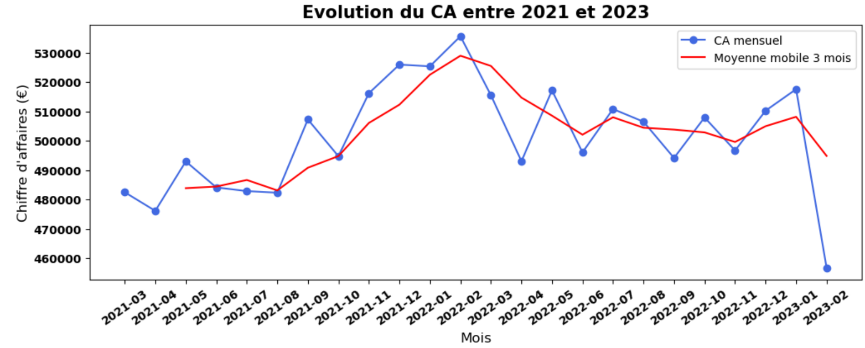
1. Analyse du chiffre d’affaires :
Evolution du CA
Forte hausse du CA entre 10/2021 et 02/2022 suivie par une baisse significative du CA entre 02/2022 et 04/2022
Baisse de CA drastique en 02/2023 (seulement 28 jours de transactions)

Slide 6
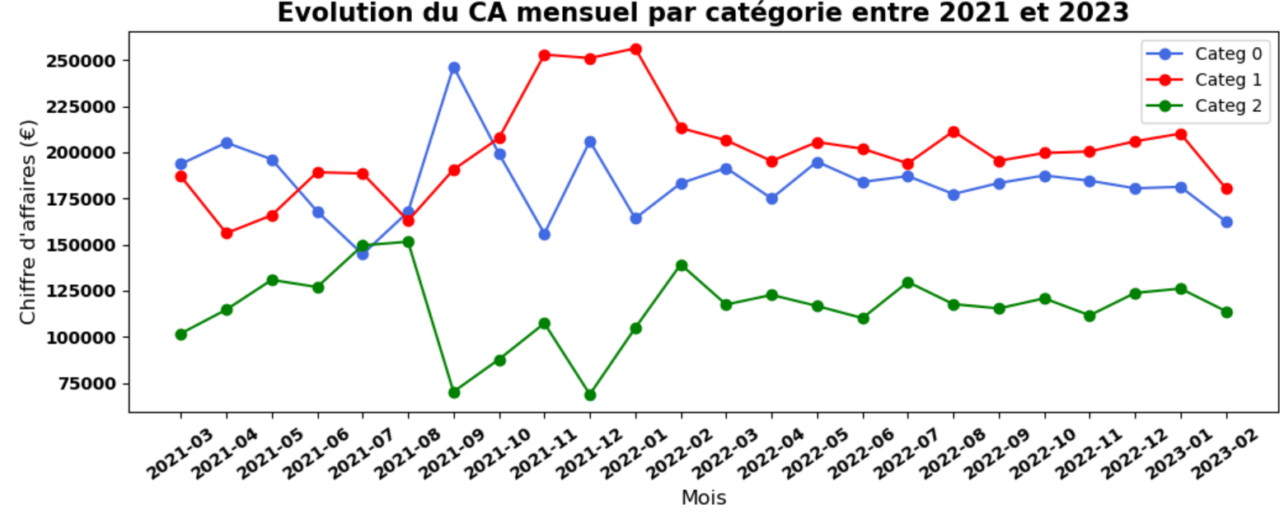
1. Analyse du chiffre d’affaires :
CA par catégorie
Les catégories 0 et 1 performent beaucoup mieux que la catégorie 2 sur la période étudiée
Entre 09/2021 et 02/2022, le CA fluctue significativement dans des directions opposées pour chaque catégorie
A partir de 02/2022, le CA de chaque catégorie suit la même tendance

Slide 7
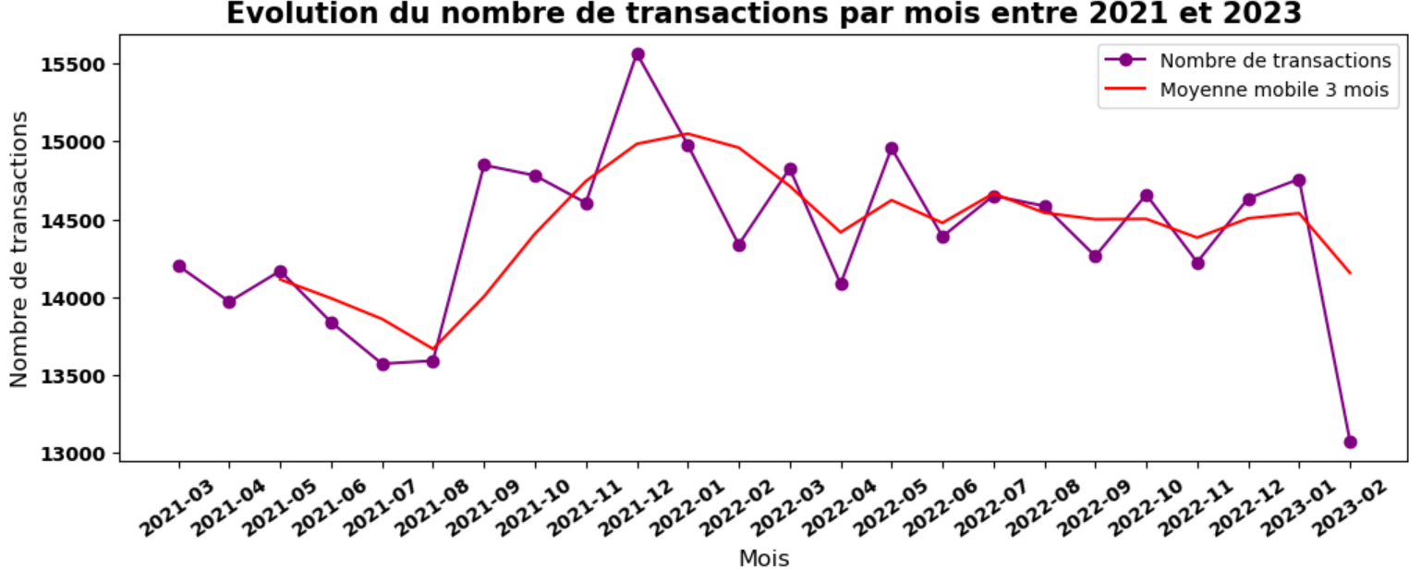
2. Analyse des ventes :
Nombre de transactions
3 pics d’augmentation :
08/2021 - 09/2021 : +9.25 %
11/2021 - 12/2021 : +6.58 %
04/2022 - 05/2022 : +6.20 %
5 fortes baisses :
05/2021 - 07/2021 : -9.27 %
12/2021 - 02/2022 : -7.90 %
03/2022 - 04/2022 : -5.00 %
05/2022 - 06/2022 : -3.80 %
01/2023 - 02/2023 : -11.42 %

Slide 8
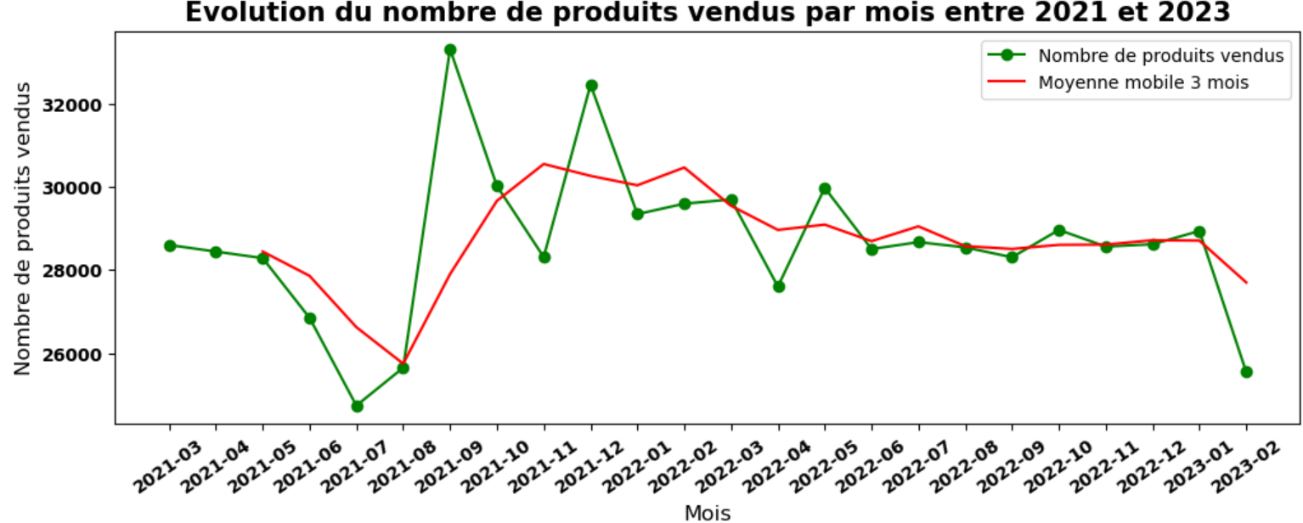
2. Analyse des ventes :
Nombre de produits vendus
3 pics d’augmentation :
08/2021 - 09/2021 : +29.88 %
11/2021 - 12/2021 : +14.64 %
04/2022 - 05/2022 : +8.60 %
5 fortes baisses :
05/2021 - 07/2021 : -17.47 %
12/2021 - 02/2022 : -8.82 %
03/2022 - 04/2022 : -7.05 %
05/2022 - 06/2022 : -4.91 %
01/2023 - 02/2023 : -11.73 %
Les périodes de pics et de fortes baisses sont les mêmes que celles relatives au nombre de transactions.

Slide 9
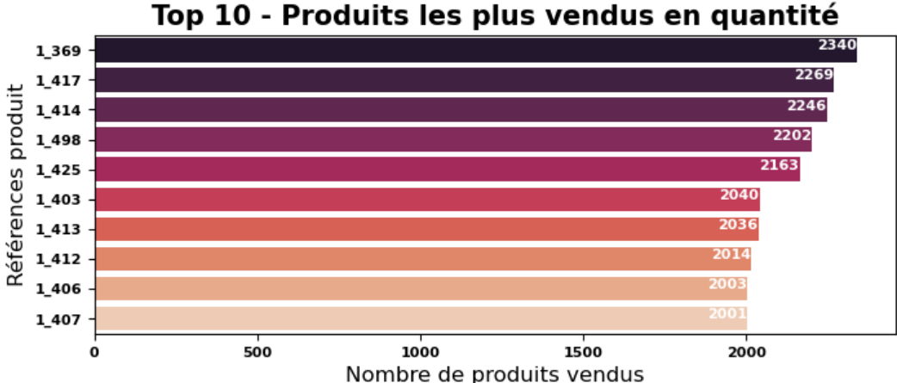
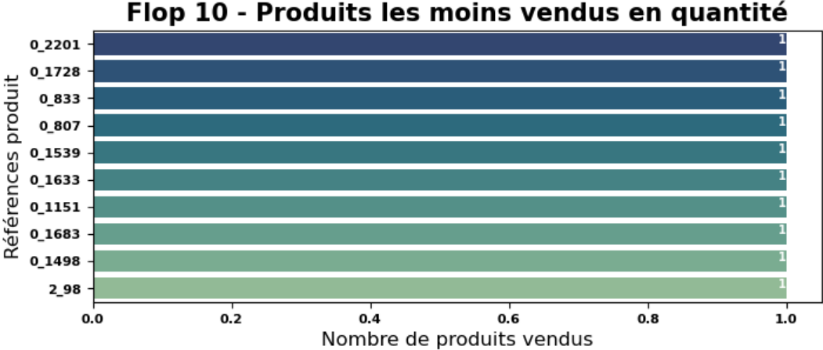
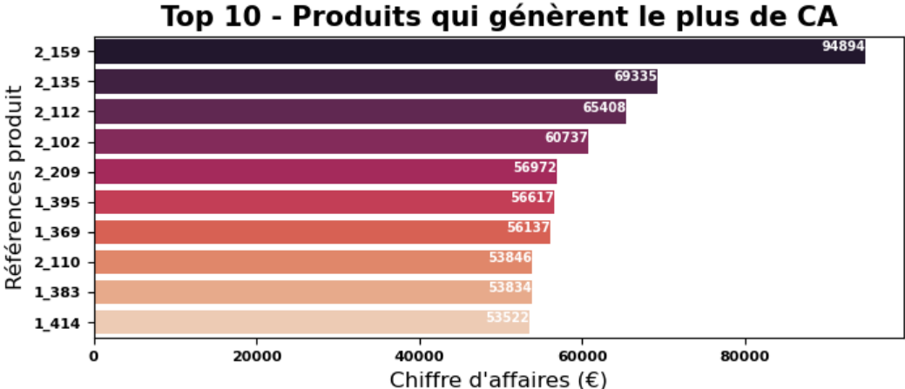
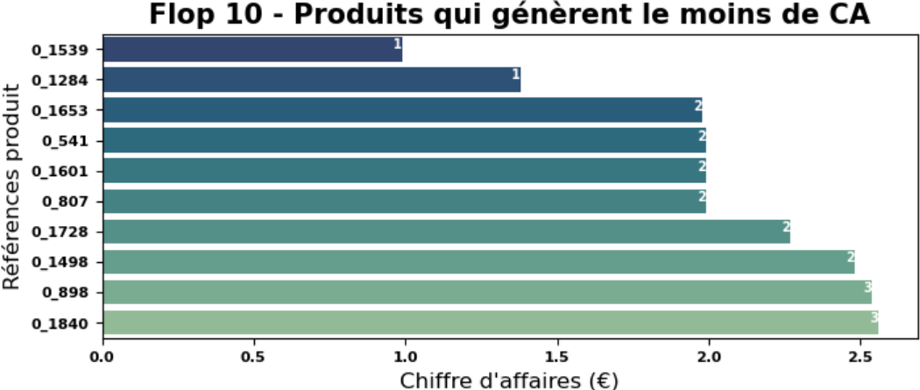
2. Analyse des ventes :
Tops et Flops
TOP 10
FLOP 10

Slide 10
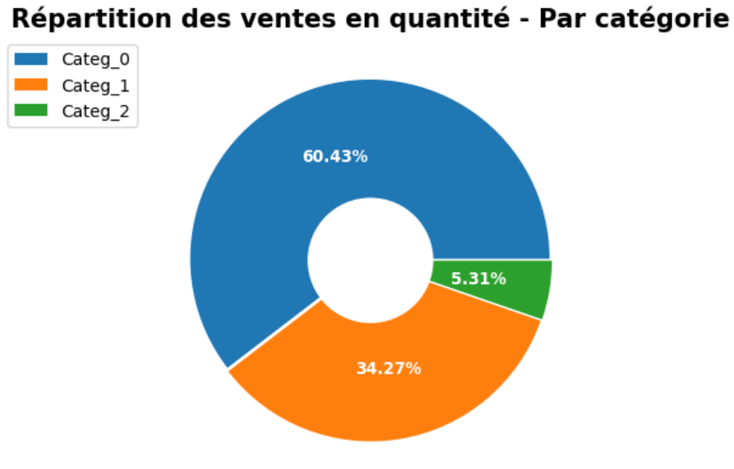
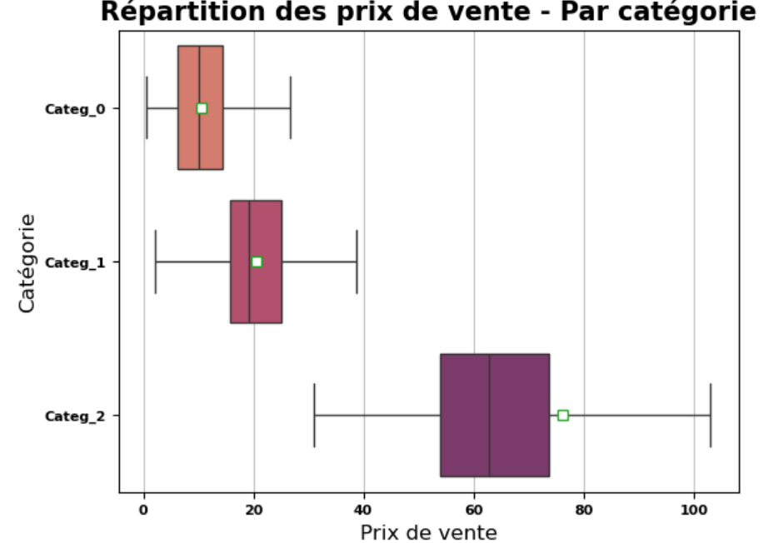
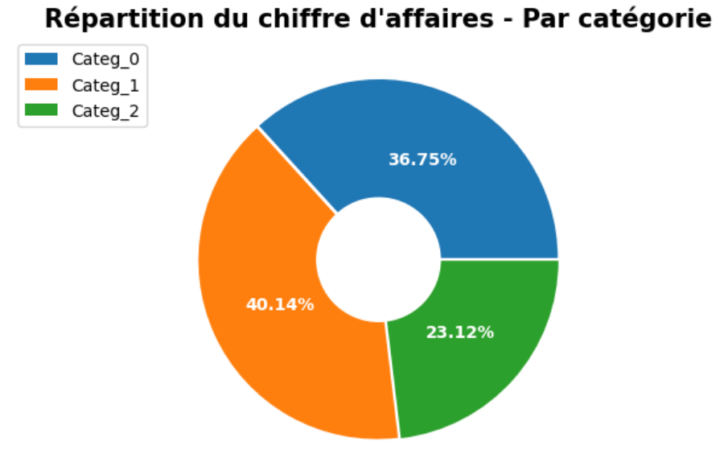
2. Analyse des ventes :
Répartition des ventes par catégorie
Les catégories 0 et 1 performent mieux que la catégorie 3 en quantité et représentent le plus gros du CA
Les prix max des livres des catégories 0 et 1 sont plus de 2x moins chers que le prix max de la catégorie 2
Prix de vente moyen très variable selon la catégorie : Un livre de catégorie 2 est vendu 75€ en moyenne vs 10€ pour catégorie 0 et 20€ pour catégorie 1

Slide 11
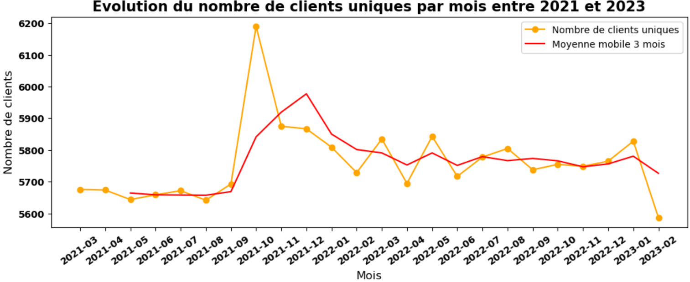
3. Analyse des clients :
Nombre de clients par mois
Fortes hausses du nombre de clients uniques :
09/2021 - 10/2021 : +8.77 %
10/2021 - 11/2021 : -5.08 %
Forte baisse de nombre de clients uniques sur 01/2023 - 02/2023 : -4.46 %

Slide 12
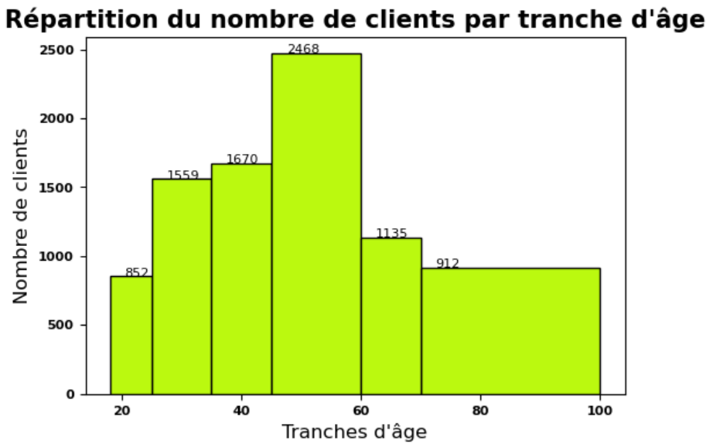
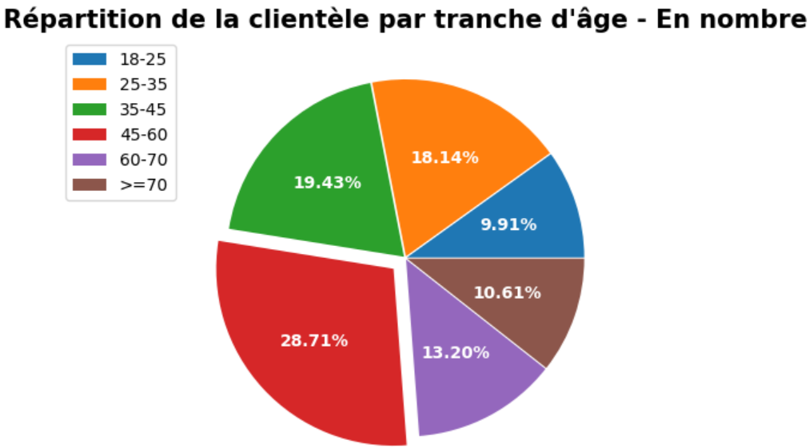
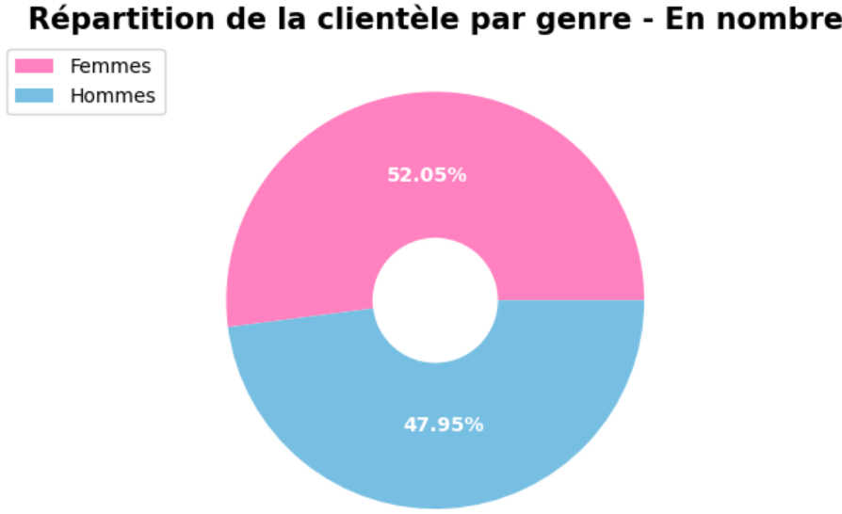
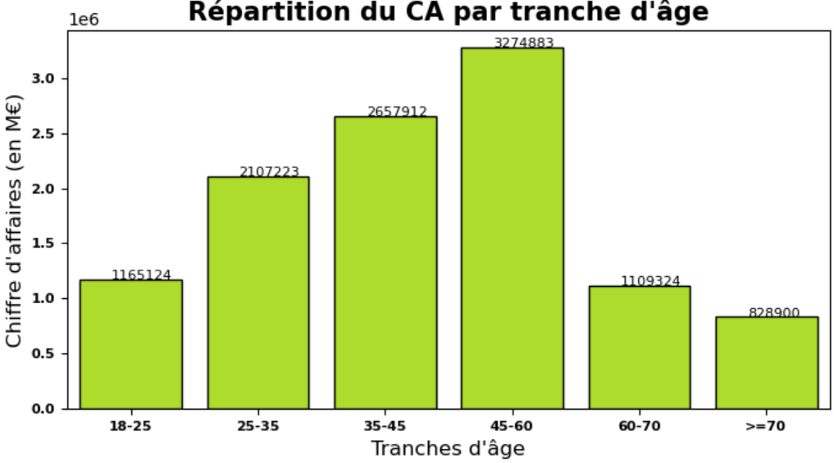
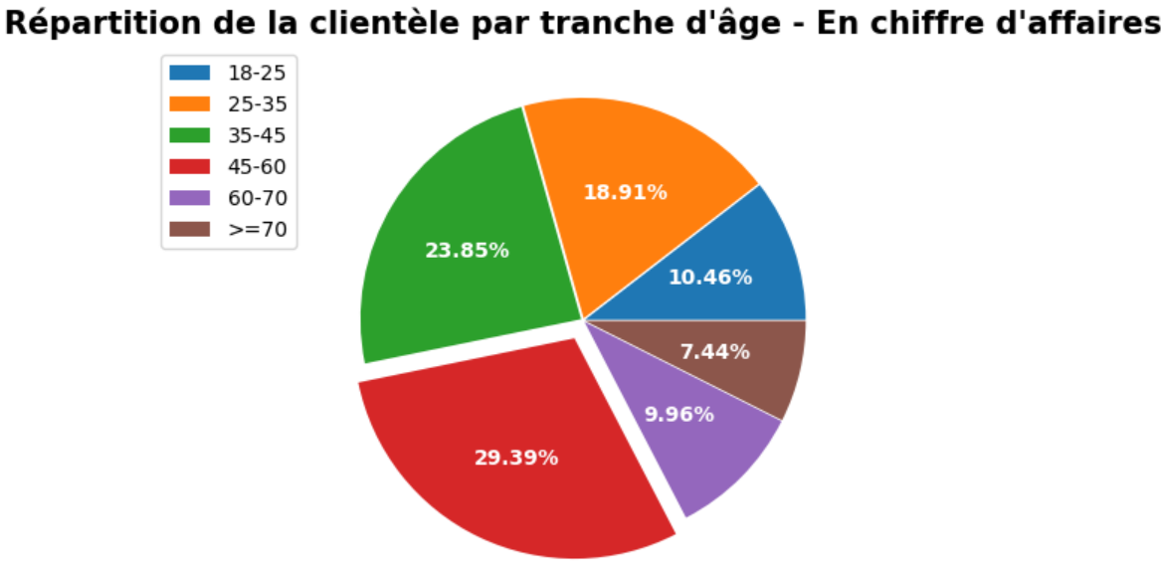
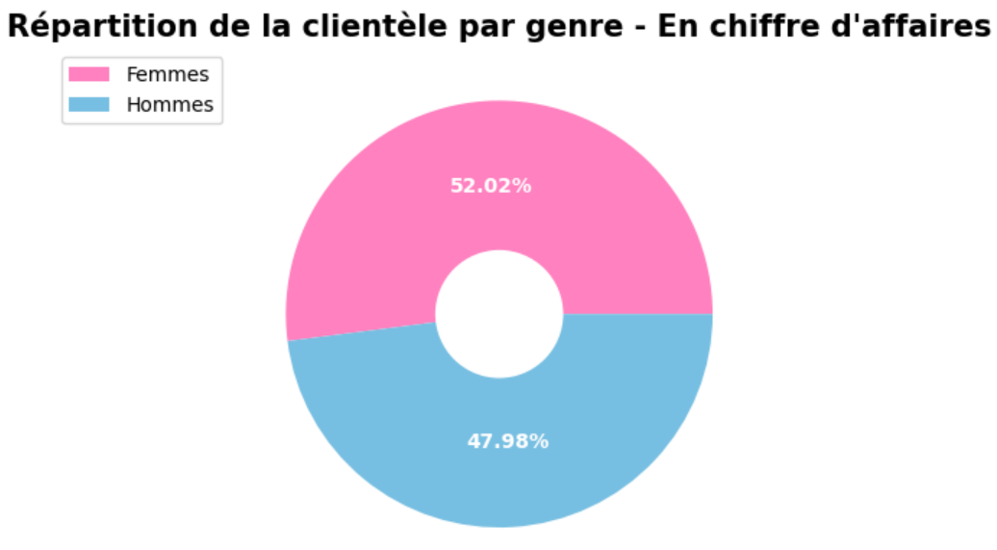
3. Analyse des clients :
Répartition des clients par tranche d’âge et par genre

Slide 13
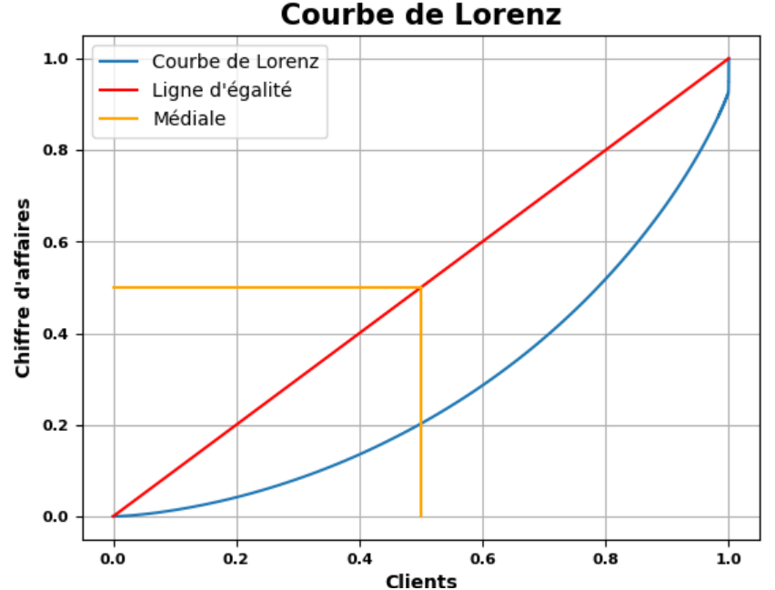
3. Analyse des clients :
Courbe de Lorentz
Une certaine inégalité dans la répartition :
50% du CA global est réalisé par 80% des clients : la librairie doit déjà toucher presque la totalité des clients pour réaliser ne serait-ce que 50% de son CA
80% du CA global est réalisé par 95% des clients : soit la quasi totalité des clients !
Portion de courbe linéaire à 100% des clients :
une infime partie des clients réalise environ 10% du CA
Indice de Gini = 0.44 :
Plus proche de 0 que de 1
Traduit une répartition moyennement égalitaire (mais plus égalitaire que pas du tout)

Slide 14
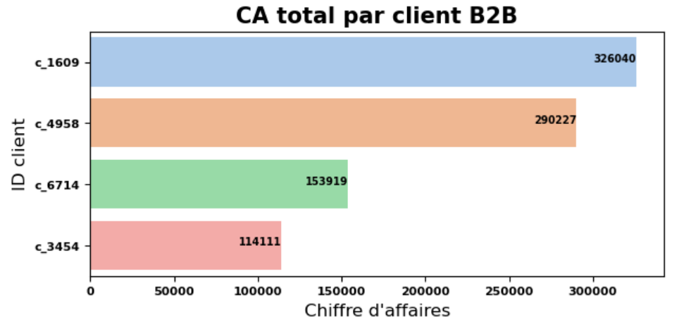
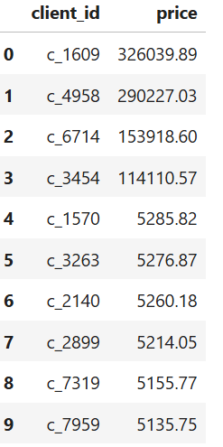
3. Analyse des clients :
Répartition du CA pour les clients BtoB
TOP 10 des clients générant le plus de CA
L’inégalité observée précédemment est corroborée :
7.35% du CA global est réalisé par 4 clients uniquement
Ils représentent à eux seuls 884 296 € de CA sur un total de 12 027 663 € de CA
On peut supposer, au vu des sommes engagées, que ce sont des clients professionnels
Pour éviter tout biais dans les analyses de corrélations, nous exclurons ces 4 clients (outliers)

Slide 15
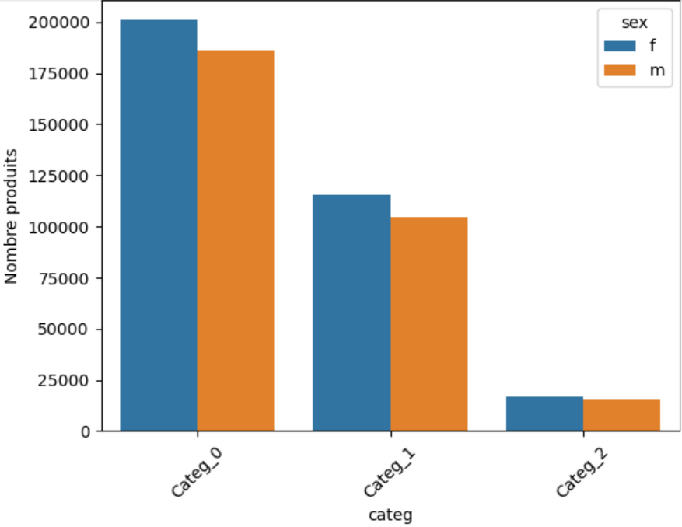
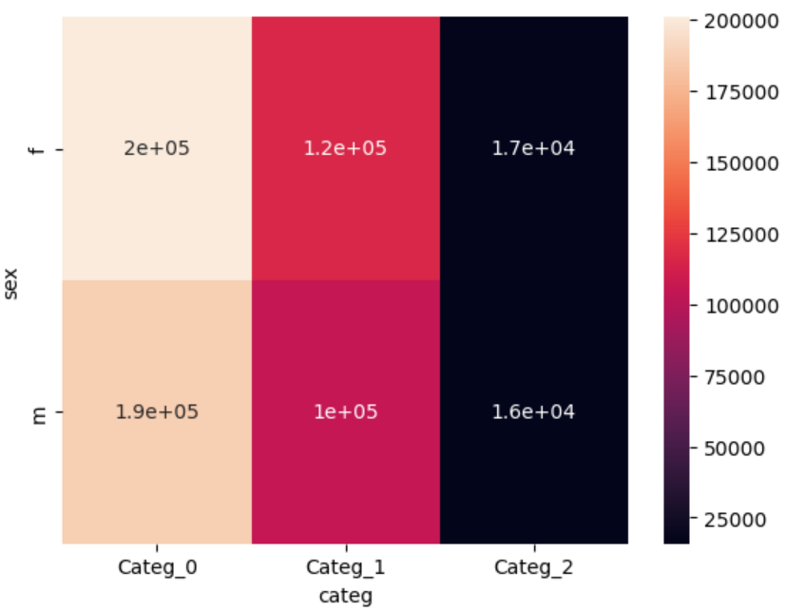
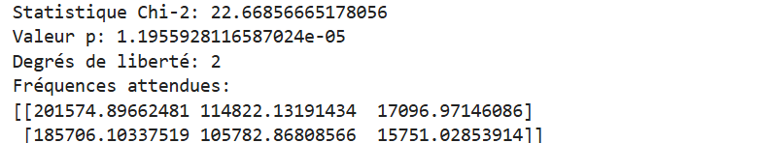
4. Analyses des corrélations :
Lien entre genre d'un client et les catégories de livres acheté
2 variables qualitatives :
Fréquence < 5 : Test de Fisher
Fréquence >= 5 : Test de Chi-2
Nous sommes en présence d’un échantillon >=5 fréquences :
Genre (2 fréquences) : H ou F
Catégorie (3 fréquences) : Categ_0, Categ_1, Categ_2
L’histogramme et la heatmap de contingence :
Test de CHI-2
Hypothèses :
H0 : La catégorie de livre acheté est indépendante du genre du client
H1 : La catégorie de livre acheté dépend du genre du client
Rappel :
Les 4 clients BtoB ont été exclus du test.
Conclusion :
p < 0.05 : H0 est rejetée.
La catégorie de livre acheté est donc dépendante du genre du client.
A priori, on suppose que le genre du client n'a pas d'influence sur la catégorie de livre acheté.

Slide 16
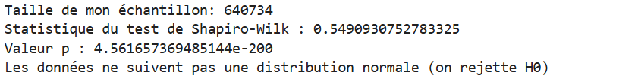
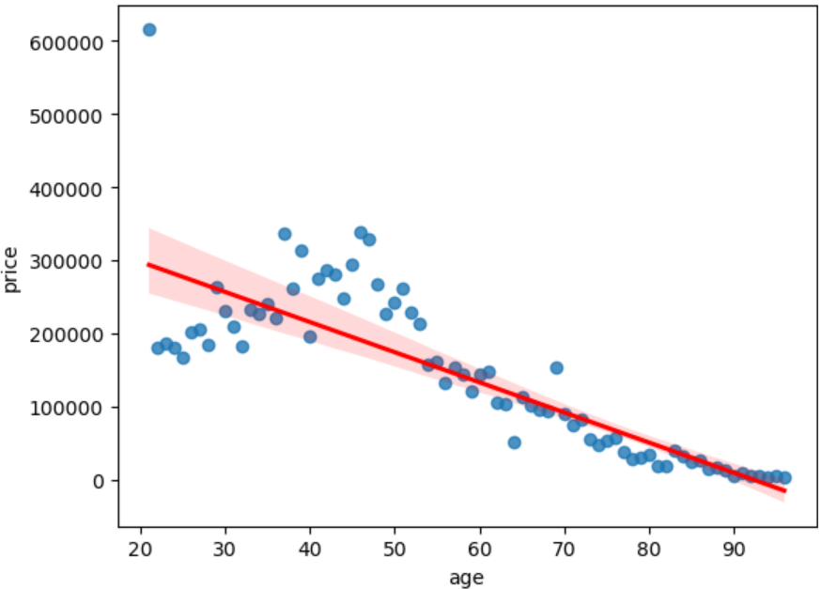
4. Analyses des corrélations :
Lien entre l'âge des clients et le montant total des achats
2 variables quantitatives :
Test paramétrique : Test de Pearson
Test non paramétrique : Test de Spearman
Ici, la distribution ne suit pas une loi normale (test de Shapiro-Wilk)
Test de SPEARMAN
Hypothèses :
H0 : La catégorie de livre acheté est indépendante du genre du client
H1 : La catégorie de livre acheté dépend du genre du client
Rappel :
Les 4 clients BtoB ont été exclus du test.
Conclusion :
Coefficient (ρ<1) :
Forte corrélation négative entre l'âge et le montant des achats
p < 0.05 : H0 est rejetée.
Corrélation statistiquement significative
Plus le client est vieux, moins le montant de ses achats est important. A l'inverse, plus le client est jeune, plus le montant des achats est élevé.

Slide 17
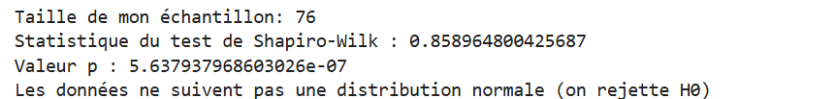
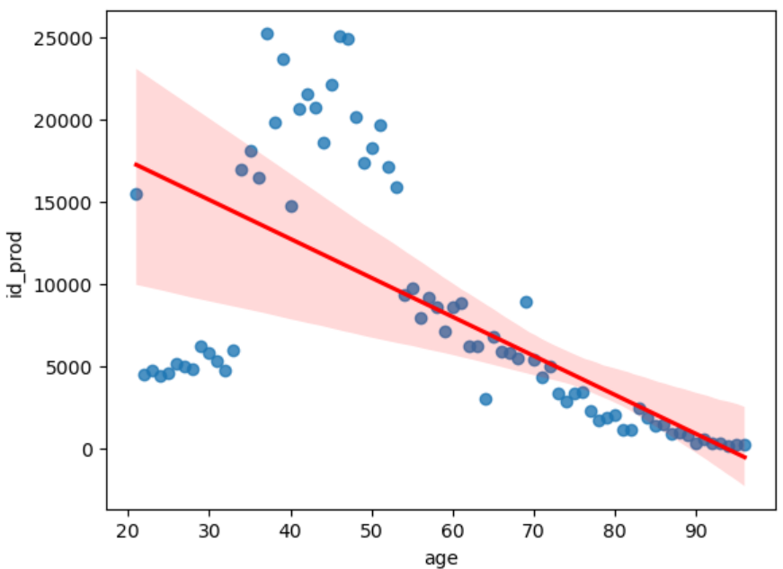
4. Analyses des corrélations :
Lien entre l'âge des clients et la fréquence d'achat
Test de SPEARMAN
Hypothèses :
H0 : La fréquence d'achat est indépendante de l'âge du client
H1 : La fréquence d'achat dépend de l'âge du client
Rappel :
Les 4 clients BtoB ont été exclus du test.
2 variables quantitatives :
Test paramétrique : Test de Pearson
Test non paramétrique : Test de Spearman
Ici, la distribution ne suit pas une loi normale (test de Shapiro-Wilk)
Conclusion :
Coefficient (ρ<1) :
Corrélation négative assez forte entre l'âge et nombre d’achats
p < 0.05 : H0 est rejetée.
Corrélation statistiquement significative
Plus le client est vieux, moins il a tendance à acheter de livres. A l'inverse, plus le client est jeune, plus il sera susceptible d'acheter de livres.

Slide 18
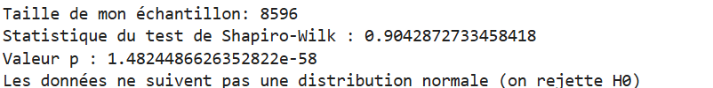
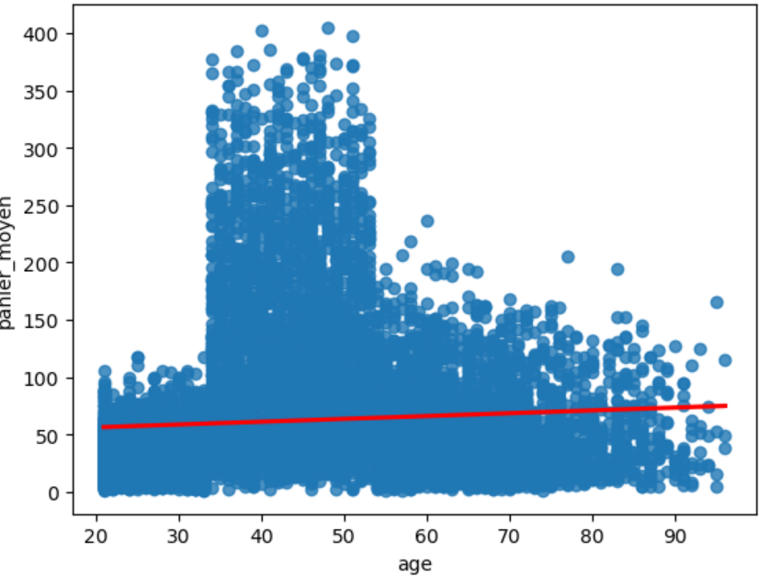
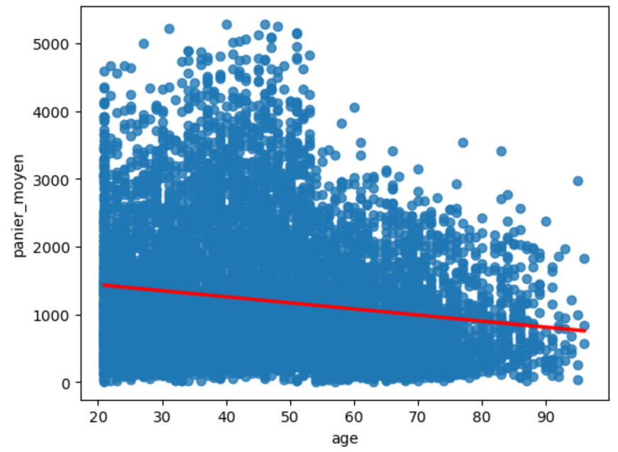
4. Analyses des corrélations :
Lien entre l'âge des clients et la taille du panier moyen
Test de SPEARMAN
Hypothèses :
H0 : Le panier moyen est indépendant de l'âge du client
H1 : Le panier moyen dépend de l'âge du client
Rappel :
Les 4 clients BtoB ont été exclus du test.
2 variables quantitatives :
Test paramétrique : Test de Pearson
Test non paramétrique : Test de Spearman
Ici, la distribution ne suit pas une loi normale (test de Shapiro-Wilk)
Taille du panier
Montant du panier
Taille du panier =>
Montant du panier =>
Conclusion :
Coefficient (ρ=0) :
Presque aucune corrélation entre l'âge et le panier moyen
p < 0.05 : H0 est rejetée.
Corrélation statistiquement significative
Corrélation entre l'âge et la taille du panier moyen.

Slide 19

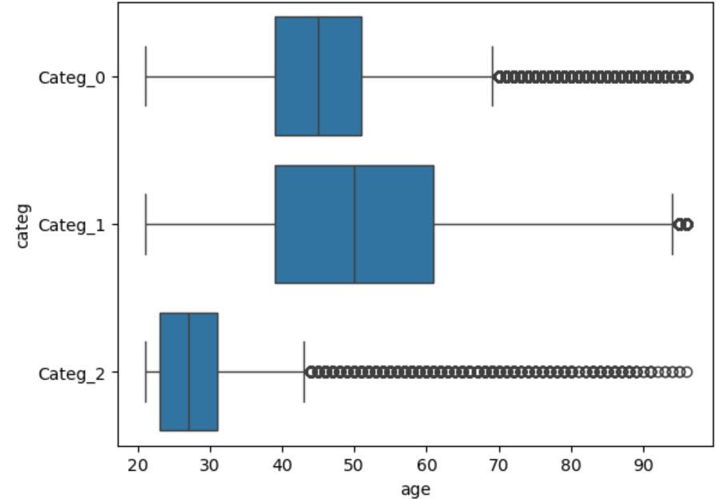

4. Analyses des corrélations :
Lien entre l'âge des clients et la catégorie des livres achetés
2 variables mixtes :
Test paramétrique :
2 groupes à comparer : Test T
>=3 groupes à comparer : Test ANOVA
Test non paramétrique :
2 groupes à comparer : Test de Mann-Whitney
>=3 groupes à comparer : Test de Kruskall-Wallis
Ici, >=3 groupes (âges 18-94 ans et 3 catégories de livres), choix entre :
Test ANOVA Si test paramétrique
Test de Kruskall-Wallis Si test non paramétrique
Test de KRUSKALL WALLIS
Hypothèses :
H0 : Pas de différence entre les moyennes d’âge selon la catégorie de livre acheté
H1 : Différence significative entre les moyennes d’âge selon la catégorie de livre acheté
Test de LEVENE
(égalité des variances) :
p < 0.05
différence entre les variances des groupes
Conclusion :
Statistique : valeur H aussi élevée démontre une grande différence entre les médianes des âges.
p < 0.05 : H0 est rejetée.
Moyenne des groupes d'âge est différente selon la catégorie de livre achetés
Différence significative entre les moyennes d’âge selon les catégories de livre
On utilisera pas le test ANOVA car les variances doivent être égales.

Slide 20
Conclusion
A retenir
Le CA a tendance à légèrement baisser depuis 02/2022
En revanche le nombre de transactions et de produits vendus est stable
Présence de 4 clients professionnels représentant 7.35% du CA global (significatif)
Catégories 0 et 1 se vendent mieux, mais leur prix de vente moyen (10-20€) sont bien plus bas que celui de la catégorie 2 (80€)
Les 35-60 ans représentent environ 50% des ventes (quantité + valeur) avec une catégorie d’âge cible de 45-60 ans
Corrélations
La catégorie de livre acheté est donc dépendante du genre du client.
Corrélation négative entre l'âge et le nombre d’achats
Corrélation entre l'âge et la taille du panier moyen
Différence significative entre les moyennes d’âge selon les catégories de livre
Recommandations
Axer les prochaines opérations commerciales principalement sur l’âge des clients pourrait améliorer les ventes
Le genre peut également être un critère pertinent dans la stratégie commerciale/marketing de la libraire

